Slide 1

行動商標辨識器
指導老師：蘇怡仁老師
組員：陳翊嘉、何盈宏、黃皇瑋、鄭楚懷
樹德科技大學 資訊工程系
Notes:
我們的行動商標辨識器是一個輔助使用者使用網拍購物的系統

Slide 2
大綱
前言
創作動機
系統操作流程圖
使用情境
使用技術
總結

Slide 3
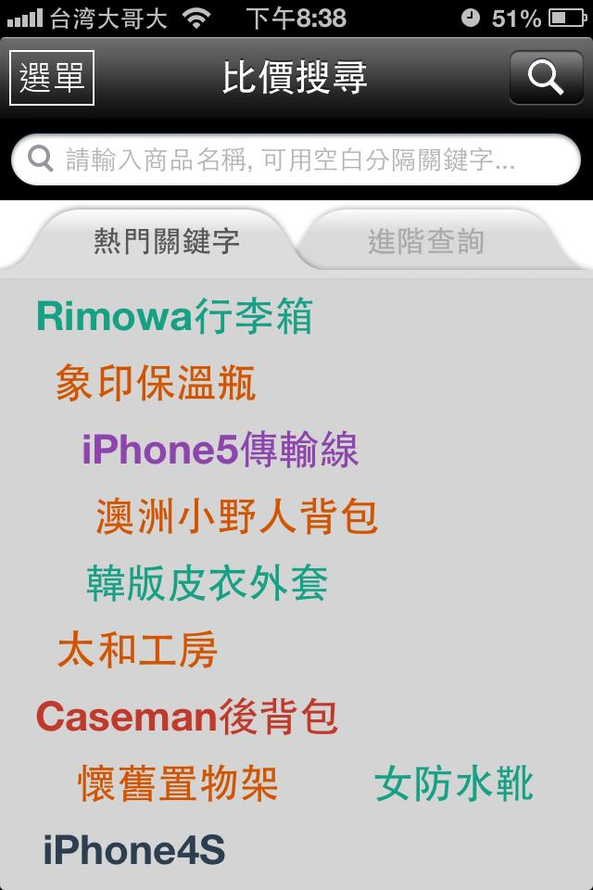
傳統網拍搜尋
1
利用關鍵字查詢
2
商品分類
3
提供商品收藏功能
Notes:
一般網拍搜尋app的架構不外乎都是使用關鍵字來做搜尋，並做好商品的分類，最後提供收藏功能來做追蹤 等等，而已傳統網拍搜尋為基礎

Slide 4
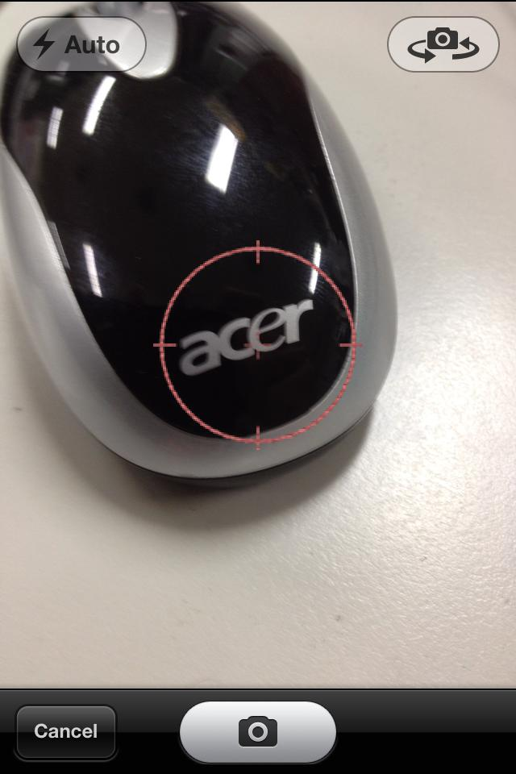
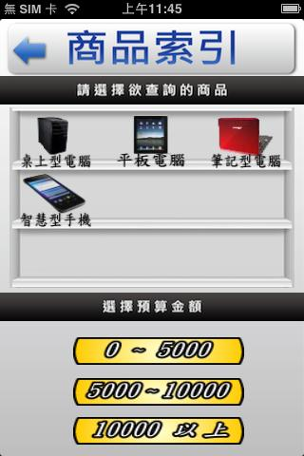
行動商標辨識器
1
拍攝Logo進行搜尋
2
詳細分類商品類型
3
社群分享
4
實體店面查詢
Notes:
我們的行動商標辨識器更結合了影像辨識的功能可進行搜尋，並且以圖像化的方式細分各類商品，讓使用者一目了然，

Slide 5
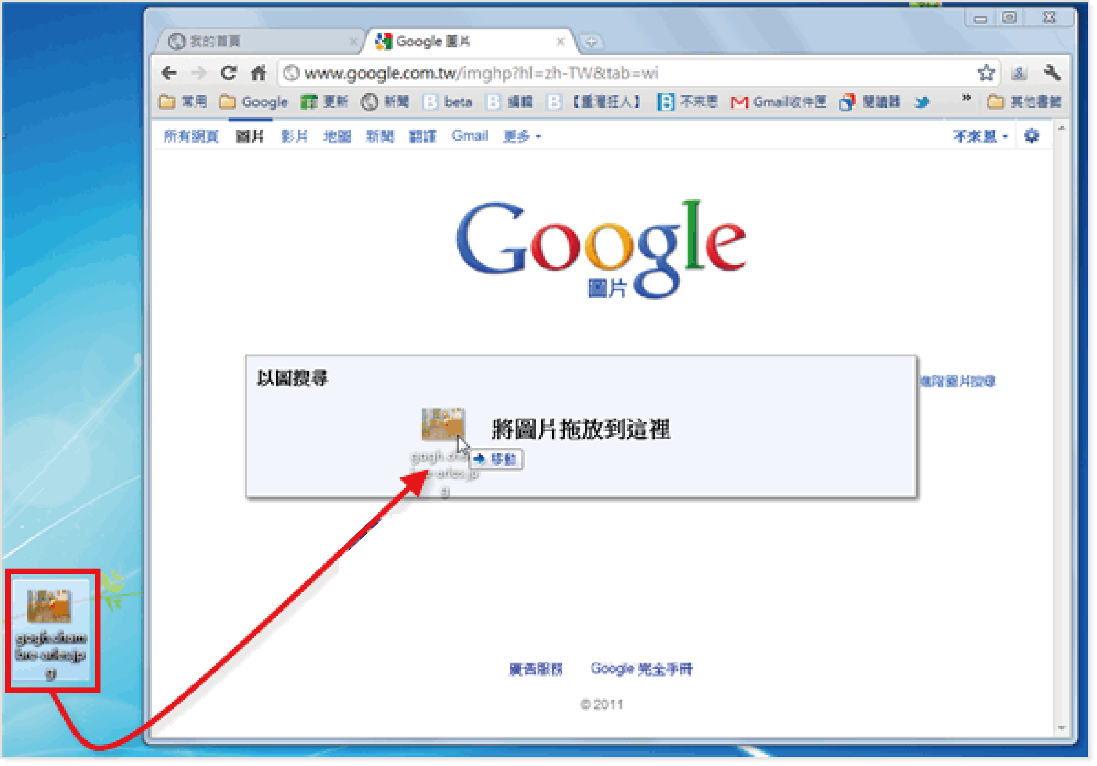
創作動機
Notes:
相信大家都有使用過Google以圖搜圖的功能，只要給予圖片就可取得資訊，我們以此為靈感，讓使用者拍攝Logo後便能夠得知Logo的名稱與類型，同時以此為基礎去蒐尋相關的商品資訊，這是怎麼做的呢？

Slide 6










系統操作流程圖
地理位置服務
官方網站介紹
社群分享
網路拍賣查詢
網際網路
網路蜘蛛
Logo擷取(照相)
Logo辨識
商品資料庫
使用者
伺服器

Slide 7
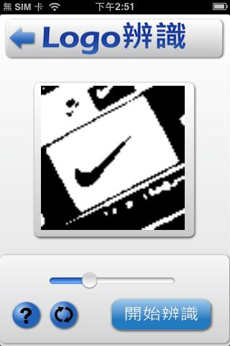
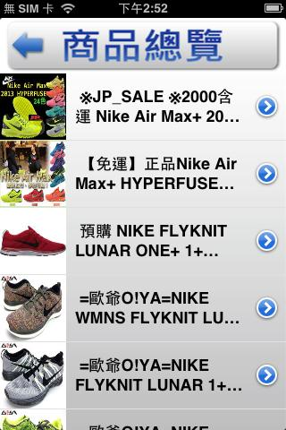



使用情境
辨識
取得
使用者
網拍資訊
商標

Slide 8

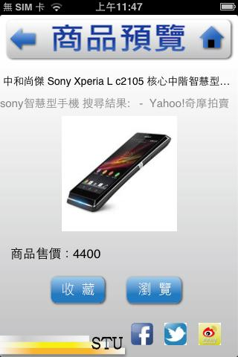

使用情境
商品資料
網拍資訊
社群分享
收藏庫

Slide 9
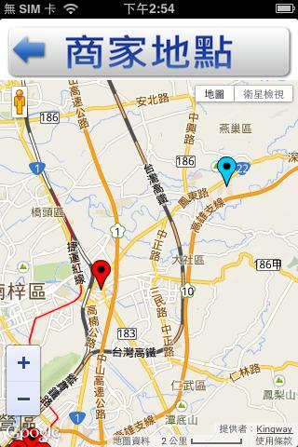
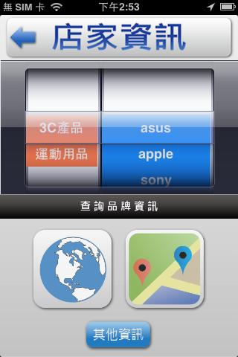
使用情境
使用者

Slide 10
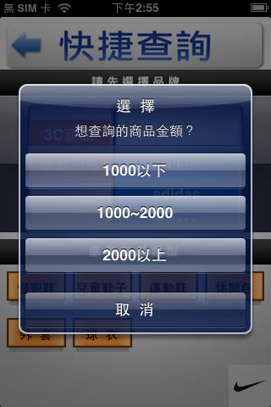
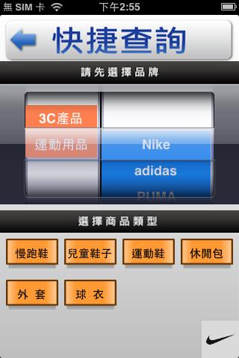
使用情境
網拍資訊
商標

Slide 11

使用技術
1
商標辨識
OpenCV API
2
地理定位
Google Maps API
3
資料傳遞
JSON
4
資料來源
Web Spider

Slide 12
總結
行動商標辨識器
1
創新的搜尋模式
2
便利的購物環境
3
整合流行的功能
4
未來展望
Notes:
我們創新一種新的使用模式，藉由拍攝Logo取得商品資訊，並且提供網拍比價服務，如果不想等帶貨物運送時間，也可以查詢附近實體店面，假設身旁沒有Logo也貼心的提供了快捷搜尋，讓使用者擁有更加便利的購物環境，還整合了社群分享以及個人化服務等時下流行的功能，未來希望能上架AppStore 讓更多使用者能夠輕鬆的遊覽網拍享受網拍的樂趣

Slide 13
Demo影片

Slide 14



Slide 15
Q&A

